Slide 1


Sistema de Estrategia, Presupuesto y Finanzas
Formulación Presupuestaria y Modificaciones Presupuesto Laboral
Junio, 2017

Slide 2

Objetivos
Capacitar a los funcionarios de las diferentes instancias universitarias, encargados de formular el presupuesto institucional en el uso del Módulo de Formulación Presupuestaria.
Mostrar los cambios en las estructuras presupuestarias derivadas de la implementación del nuevo sistema para Formulación.
Enseñar el uso de la herramienta para realizar Modificaciones Laborales desarrollado en el Proyecto SIGESA.
Mostrar las diferentes formas de consulta de información que provee el Sistema SIGESA, tanto para la formulación como para Modificaciones Laborales.

Slide 3
Agenda
Estructuras Presupuestarias
Estructuras del Presupuesto Laboral
Presentación Módulo Formulación Presupuestaria
Desarrollo casos Prácticos Formulación
Consultas y reportes Formulación
Presentación Módulo de Modificaciones Laborales
Desarrollo de Ejemplos de Modificación Laboral
Consultas y Reportes Modificaciones

Slide 4
Estructuras Presupuestarias
Junio, 2017

Slide 5
Fondos
Sub Fondo
Fondo
Fondo Subordinado
Se clasifican en dos Tipos:
  Fondos de Aplicación General
  Fondos de Aplicación Específica
Compuestos por 3 Niveles
Codificación numérica

Slide 6
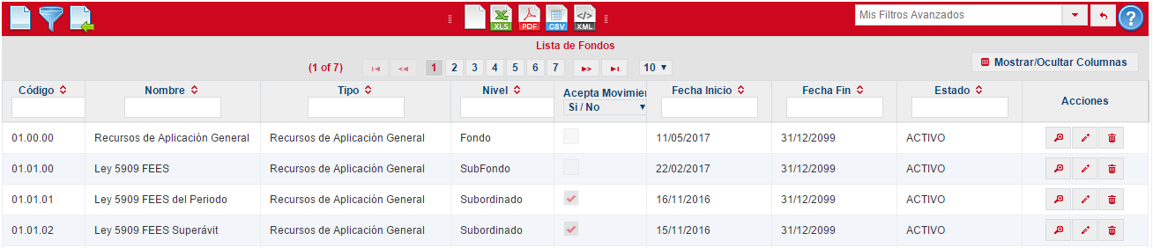
Ejemplo Fondos

Slide 7
Unidad Ejecutora
Codificación Alfabética
Códigos presupuestarios asociados a las unidades
Se incorpora campos para establecer la ubicación de las unidades
Se incorpora el tipo de unidad (Administrativo, Académica)
Predecesor
Códigos Asociados
Unidad
Ubicación
Tipo

Slide 8
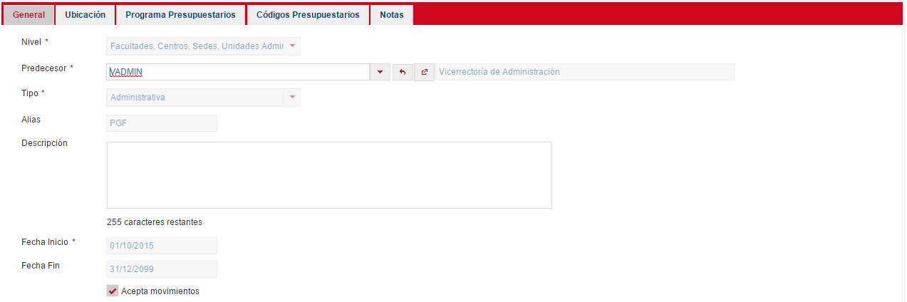
Ejemplo Unidad Ejecutora

Slide 9
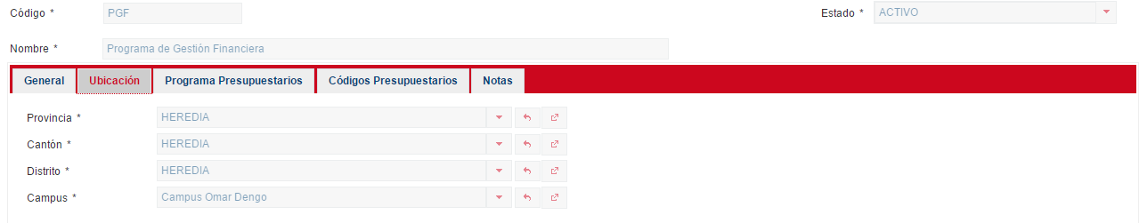
Ejemplo Unidad Ejecutora

Slide 10
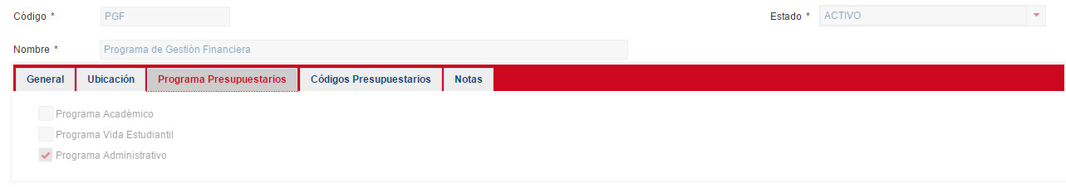
Ejemplo Unidad Ejecutora

Slide 11
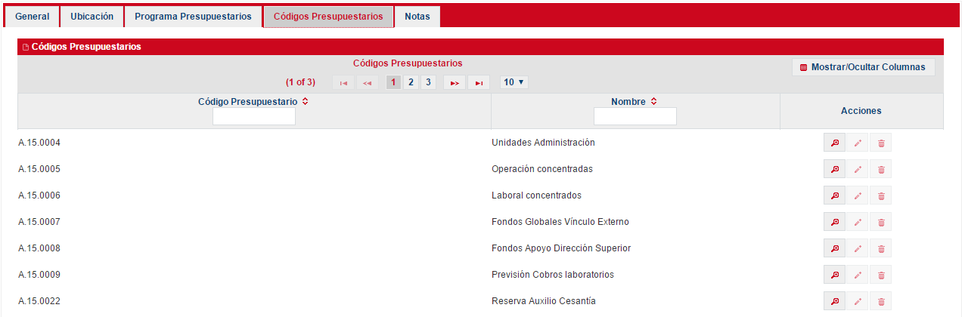
Ejemplo Unidad Ejecutora

Slide 12
Código Presupuestario
Codificación Alfanumérica
Relacionado a Programas, Sub Programas y Estructura SIA
Son de un solo Nivel
El sistema asigna la codificación de manera automatizada
D.
15.
0405
Apoyo a la Docencia

Slide 13
Programas y Subprogramas
Académico
Docencia
Investigación
Vida Universitaria
Vida Universitaria
Gestión
Vida Universitaria
Administrativo
Administración
Inversión Estratégica
Extensión
Gestión Académica
Actividades Integradas

Slide 14
Estructuras del SIA
Área del Conocimiento
Sub área del Conocimiento
Característica
Área de la Ciencia
Sub área de la Ciencia
Sector de Aplicación
Región

Slide 15
Cuenta Presupuestaria
Codificación numérica
Basado en los catálogos de ingresos y gastos del Ministerio de Hacienda
Vinculado al catálogo de Cuentas Contable

Slide 16
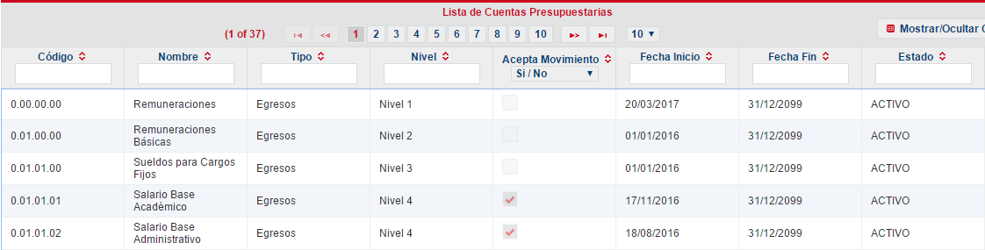
Ejemplo Cuenta Presupuestaria

Slide 17
Estructuras Presupuesto Laboral

Slide 18
Estructura Tipo Plaza antes Tipo Presupuesto
PROPIEDAD
Propiedad
Vacante Disponible
PLAZO FIJO
Disponible
Ocupada
SERVICIOS ESPECIFICOS
Servicios Específicos FEES
Servicios Específicos Externos
SIN PRESUPUESTO
Vacante Ocupada
Reservada Temporalmente Disponible
Reservada Temporalmente ocupada
Reservada Temporalmente Disponible
Reservada Temporalmente ocupada
Ad Honoren

Slide 19
Estructura Ocupacional Integrada Código Puesto antes Clave Clase
50111
010101-001
010101-002
Conserje
Operador/a Acceso Vehicular
65321
65322
020303-231
Secretario/a Ejecutivo/A Posgrados y Vicerrectorías
9190
114320-903
Profesor 2

Slide 20
Módulo de Formulación Presupuestaria

Slide 21
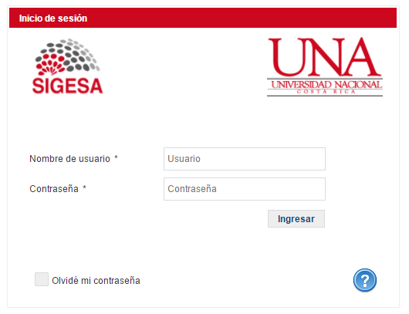
Generalidades
Ingreso por medio de la clave unificada
Navegación por medio de Carpetas
Pantallas Estandarizadas
Manejo de Filtros
Posibilidad de Adjuntar Documentos
Dirección: erp.una.ac.cr

Slide 22
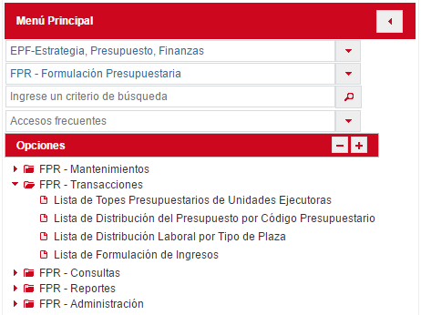
Acceso Distribución Operación
Estrategia Presupuesto y Finanzas
  Formulación del Presupuesto
    Transacciones
      Lista de Distribución del Presupuesto
      por código Presupuestario

Slide 23
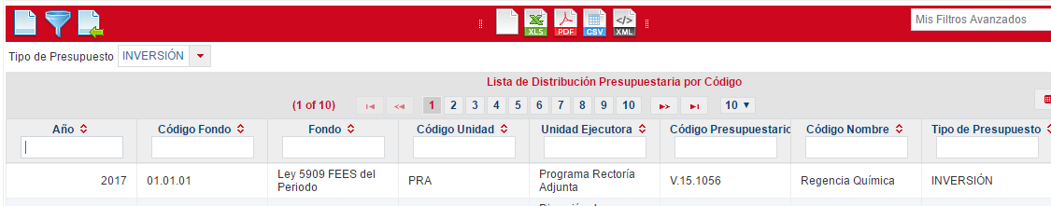
Lista Distribución Operación
Permite ver las distribuciones realizadas
Mantiene el historial de todos los años a fin de poder utilizarlo como consulta
Para crear una nueva distribución se cliquea el ícono de nuevo

Slide 24
Mantenimiento Distribución Operación
Muestra el tope asignado a la unidad, el que ya ha sido distribuido y el saldo disponible, según el tipo de presupuesto, unidad ejecutora y Fondo
Se debe seleccionar un Código Presupuestario e Indicar el Monto que le será asignado
Muestra la distribución por cuentas presupuestarias que se haya realizado, para crear una nueva distribución se da clic en el icono “nuevo” en el cintillo rojo al lado izquierdo de la leyenda “Distribución Presupuestaria por cuenta”

Slide 25
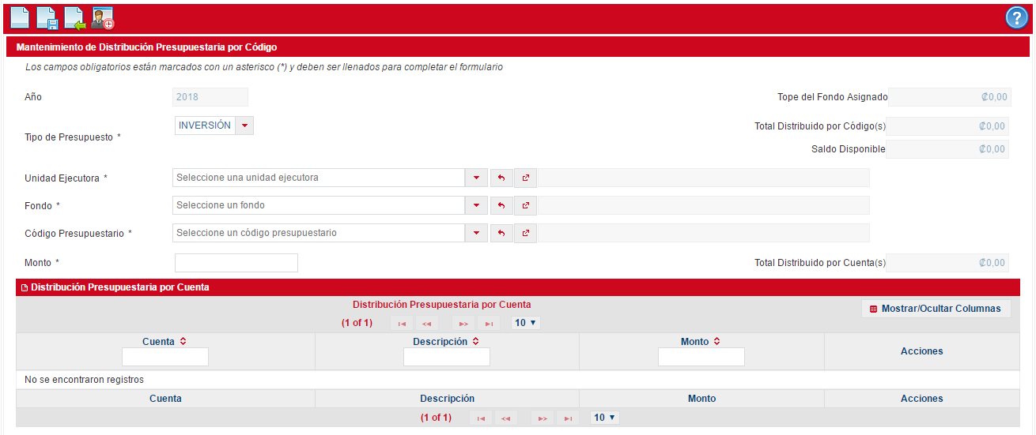
Mantenimiento Distribución Operación

Slide 26



Mantenimiento Distribución por Cuenta
Debe seleccionar la cuenta presupuestaria en la cual desea asignar presupuesto
Ingresar un monto
Distribuir el monto en uno o varios meses
Para guardar la cuenta y monto se da clic en el ícono aplicar
Si desea agregar nuevas cuentas clic en el icono de nuevo, sino da clic en el ícono regresar y luego guardar completar la transacción.
El sistema genera un mensaje indicando que la transacción se guardó.
Aplicar
Nuevo
Regresar

Slide 27
Corregir distribuciones
Para corregir distribuciones debe eliminar la línea o líneas que desea modificar y guardar para que el sistema vuelva a recalcular los saldos.
Agregar las nuevas líneas de distribución.

Slide 28
Práctica Distribución Operación
Ingrese a la dirección: 10.0.2.171
Realice los casos de formulación que le han sido asignados

Slide 29
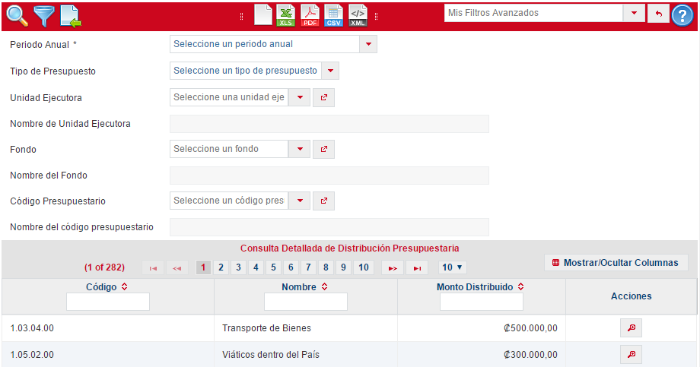
Consulta Detallada de Distribución
Permite visualizar las cuentas en las cuales una unidad ha consignado presupuestos.
Puede ser exportada a Excel, Pdf, etc.

Slide 30
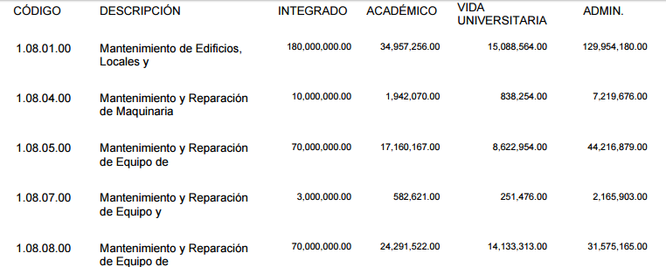
Consolidado General por Programa
Este reporte presenta la distribución del presupuesto agrupada por los distintos Programas Presupuestarios

Slide 31
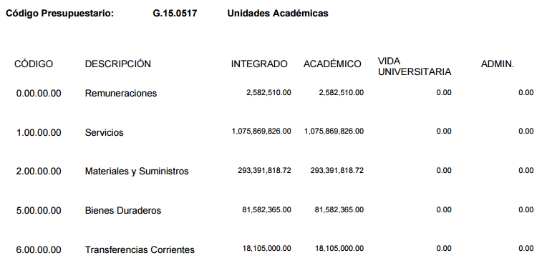
Consolidado por Código Presupuestario
Permite ver la distribución del presupuesto ordenada por Códigos Presupuestarios.

Slide 32
Acceso Distribución Laboral
Estrategia Presupuesto y Finanzas
  Formulación del Presupuesto
    Transacciones
      Lista de Distribución Laboral
      por tipo de Plaza

Slide 33
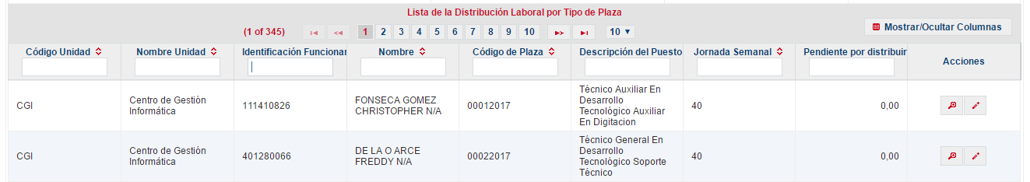
Lista Distribución Laboral
Muestra las plazas de cada Unidad
Permite ver la jornada semanal de las Plazas
Muestra cuales plazas se encuentran pendientes de distribuir
Para crear una nueva distribución se hace clic en el icono editar

Slide 34
Mantenimiento Distribución Laboral
Muestra el detalle de conformación de cada plaza
Se puede observar la distribución de la plaza
Para crear nuevas distribuciones se da clic en el icono de nueva distribución en el cintillo rojo al lado izquierdo de la leyenda “Códigos Presupuestarios Distribuidos”

Slide 35
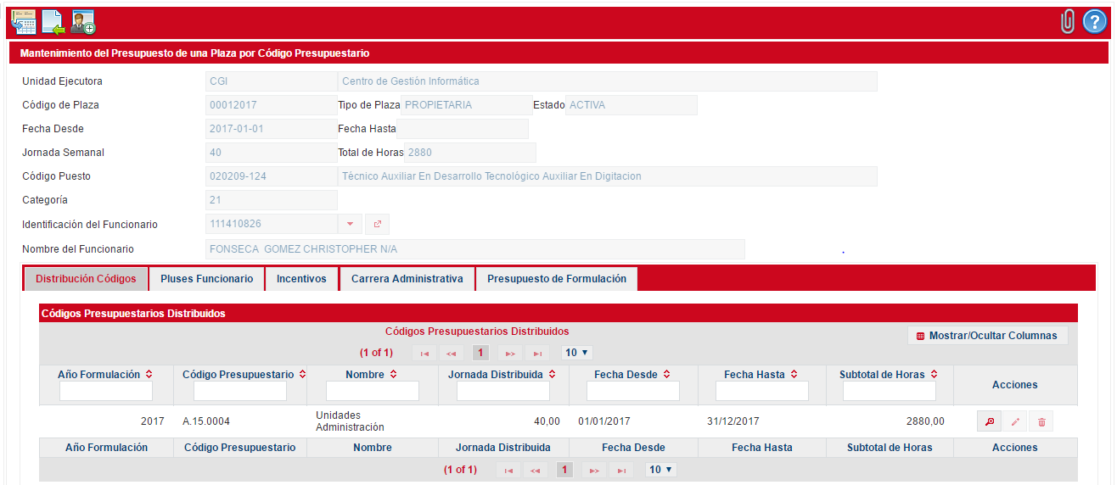
Mantenimiento Distribución Laboral

Slide 36
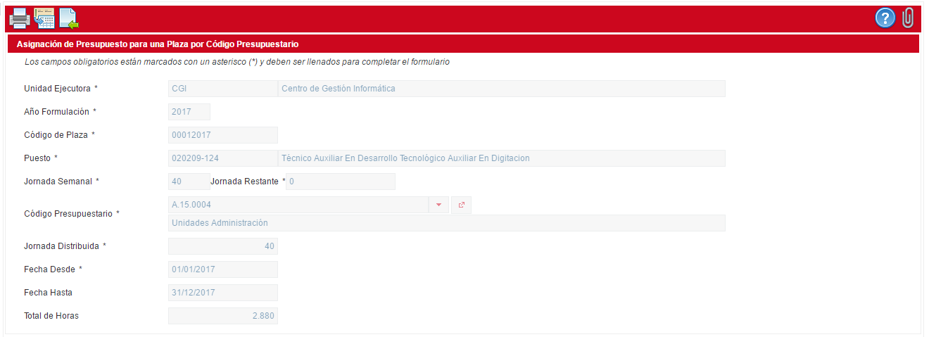
Asignación Presupuesto Laboral en Códigos

Slide 37
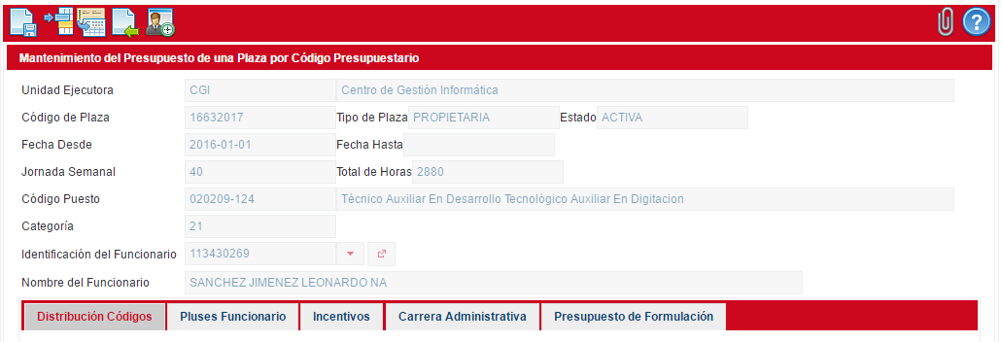
Copiar distribución año anterior

Slide 38
Práctica Distribución Laboral
Ingrese a la dirección: 10.0.2.171
Realice los casos de formulación que le han sido asignados

Slide 39
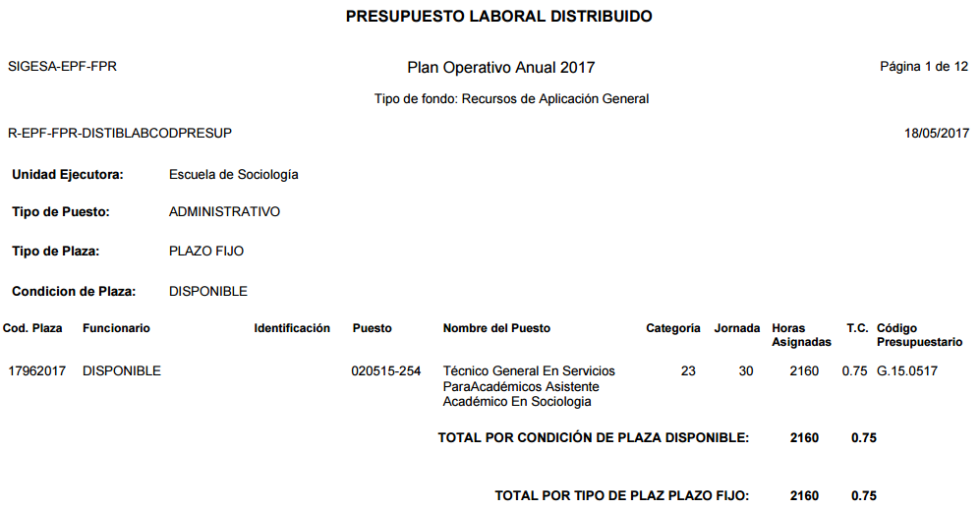
Reporte Distribución Laboral por Código Presupuestario
Permite visualizar la distribución de las plazas en los diferentes códigos presupuestarios.
Ordena por la condición de cada plaza

Slide 40
Módulo Contabilidad Presupuestaria
Modificaciones Laborales

Slide 41
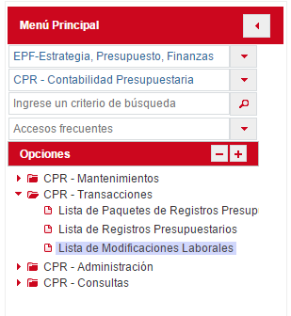
Acceso a Modificaciones Laborales
Se ubican en Estrategia presupuesto y Finanzas
  Contabilidad Presupuestaria
    Transacciones
      Lista Modificaciones Laborales

Slide 42
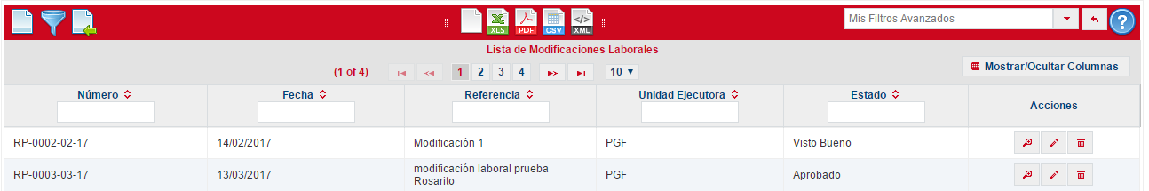
Lista Modificaciones Laborales
Permite ver las modificaciones realizadas
Muestra el estado de cada modificación
Desde esta lista se accede a la creación de nuevas modificaciones

Slide 43
Contactos

Slide 44
Nombre | Extensión
Alexander Barrantes | 6145
Eugenia Cordero | 6144
Gustavo Téllez | 6147
Rosarito Víquez | 6144
Correo: sigesa@una.cr
Web site: www.sigesa.una.ac.cr

Slide 45
Muchas Gracias

